Slide 1
اساسيات البرمجة
LEC1
أ:نمارق يعقوب جارالنبي

Slide 2
مقدمة :
قبل ان ندخل في المواضيع البرمجية وكيفية كتابة البرمجة دعنا نوضح ماهي البرمجة وماهي اللغات وكيف نستفاد منها
طبعا عند ظهور الحاسوب اصبح اغلب الناس بحاجة الى برامج تلائم حاجاتهم وصار بالضرورة الى توفر لغات يستخدمها المبرمجون لبرمجة تطبيقات تلائم احتياجات الناس وتسهيل الامور في الحياة العملية
فظهرت عدد كبير من اللغات منها للالعاب واخرى لقواعد البيانات واخرى الى برمجة صفحات الويب واخرى لبرمجة تطبيقات للمستخدمين واصبح المبرمج في خيرة من امره يبرمج باي لغة تلائم طلب المستخدم

Slide 3
اذن اللغات البرمجية تمكننا من حل عدد كبير من المشاكل التي يعجز عقلنا عن حلها وتسهيل امور الحياة وبسرعة عالية لذالك لا تجعلها تفوتك فهي سهلة وجميلة .وما سندرسة ونتعلمه في هذا الكتاب هي لغة سي وسي بلاس التي تدرس في اغلب الدول والجامعات العربية والغربية والثي هي اساس اغلب اللغات الحديثة.

Slide 4
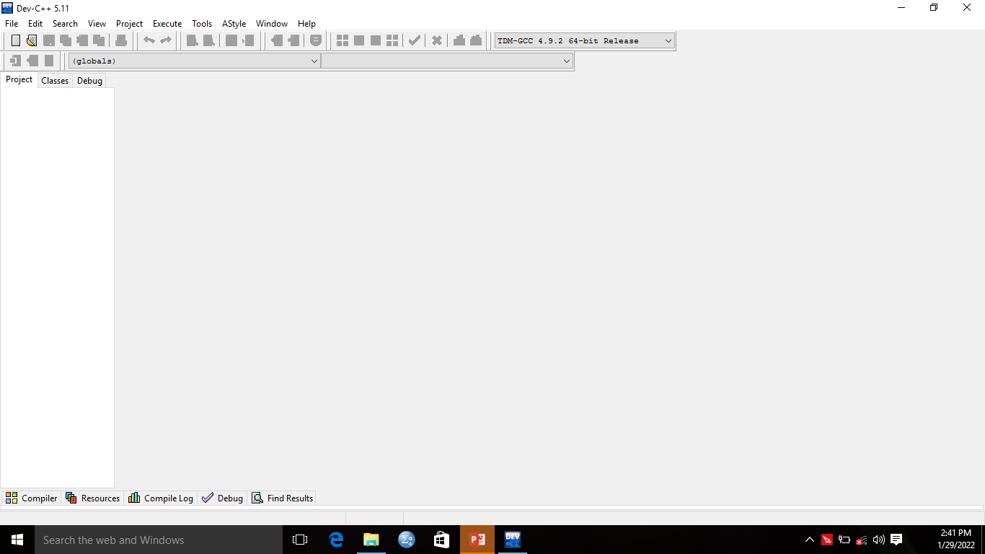
ما سنستخدمه dev c++
وعند وتشغيله ستفتح النافذة التالية وهي النافذة الاساسية للبرنامج

Slide 5
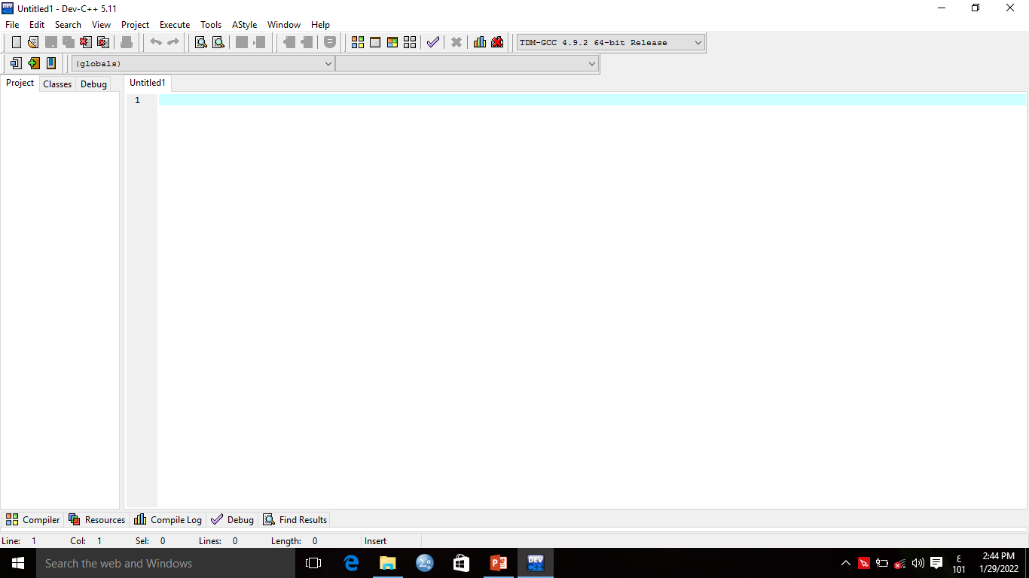
لكي يتم فتح نافذه جديدة نضغط CTRL+N ثم كتابة البرامج التي سوف يتم تنفيذها

Slide 6
منطقة التعريفات العامة واستدعاء مكاتب للبرنامج
# include<iostream>
Using namespace std;
Main()
{
ساحة الاكواد أو منطقة كتابة اكواد البرنامج والقراءة والطباعة
}
الدالة التي تكتب بداخلها اكواد البرنامج

Slide 7
منطقة التعريفات العامة واستدعاء مكاتب للبرنامج: في هذا المكان يتم كتابة جميع المكاتب التي سنحتاج إليها داخل البرنامج وكذالك المتغيرات التي تعرف بشكل عام لكل البرنامج والسجلات والدوال على سبيل المثال دالة القراءة والطباعة) CIN &COUTتقع ضمن تقع ضمن مكتبة <iostream.h>.

Slide 8
دالة main اول دالة تنفذ عنما يعمل البرنامج لذالك بداية البرنامج تكون من هذه الدالة.
ساحة كتبة الأكواد: هي المنطقة التي يتم بداخلها كتابة الأكواد البرمجية وتعريفات وغيرها .
يجب وضع فارزة منقوطة(;) في نهاية أي تعبير مبرمج من قبل المستخدم للدلالة على أن التعبير انتهى .

Slide 9
#include<iostream.h>
Void main( ) {
Cout<<“this is my first program”;
}

